Slide 1

ANALISIS FAKTOR KETERLAMBATAN KERJA PADA PEMBANGUNAN GORONG-GORONG DI DESA JOHO KECAMATAN SALE KABUPATEN REMBANG
Mu’zi Almubarok
15.11.3.00127

Slide 2
Latar Belakang Penelitian
01
Pekerjaan proyek konstuksi mempunyai beberapa elemen yang penting.
Waktu (time) merupakan salah satu elemen penting, disamping
ada biaya (cost) dan kualitas (quality). Tepat atau tidaknya waktu
pengerjaan proyek akan berpengaruh pada hal yang lain.
02
Pembangunan di desa Joho yaitu pembuatan gorong-gorong
dilakukan di tiga titik (tempat). “Pembangunan tersebut dilakukan
ditiga titik dengan dana dari unsur yang berbeda. Pertama dari
provinsi, dana desa, dan dana sumbangan untuk pembangunan
desa.
03

Slide 3
Rumusan Masalah
Berdasarkan judul penelitian Analisis Faktor Keterlambatan Kerja Pada Pembangunan Gorong-Gorong Di Desa Joho Kecamatan Sale Kabupaten Rembang permasalahan
dalam penelitian ini adalah , bagaimana faktor keterlambatan kerja pembangunan gorong-gorong di Desa Joho Kecamatan Sale Kabupaten Rembang?

Slide 4
Tujuan Penelitian
Tujuan penelitian dalam penelitian ini yaitu: untuk mengetahui faktor-faktor keterlambatan kerja proyek pembangunan gorong-gorong di Desa Joho Kecamatan Sale Kabupaten Rembang.

Slide 5
Penelitian Terdahulu
(Dewati et al 2010)
Proyek Pembangunan Jalan Tol Lingkar Luar Jakarta (JORR) WI Ruas Kebon
Jeruk-Penjaringan Paket 4 & 5.
(Proboyo 1999)
Keterlambatan Waktu Pelaksanaan Proyek.
(Widhiawati 2009)
Analisis FaktorFaktor Penyebab Keterlambatan Pelaksanaan Proyek Konstruksi.

Slide 6
Landasan Teori
01
Proyek
Pengertian Waktu Dalam Proyek
Proyek adalah komplek, tidak rutin, usahanya dibatasi oleh waktu, anggaran, sumber
daya dan spesifikasi kinerja yang di sign
untuk memenuhi kebutuhan pelanggan
.
03
Penjadwalan sebuah proyek membutuhkan
rencana yang matang, hal ini sangat penting untuk menghindari terjadinya kesalahan yang akan mengakibatkan keterlambatan dalam proses pelaksanaan proyek
Manajemen Proyek Konstruksi
02
Manajemen Proyek adalah semua perencanaan,
pelaksanaan, pengendalian, dan koordinasi suatu
proyek dari awal (gagasan) hingga berakhirnya
proyek untuk menjamin pelaksanaan proyek
secara tepat waktu, tepat biaya, dan tepat mutu
05

Slide 7

Metodologi Penelitian
Pendekatan Penelitian
 | Kualitatif
 | Mengumpulkan informasi yang terjadi dan menjelaskannya secara deskriptif tentang apa saja faktor-faktor yang menjadi penyebab keterlambatan pada Proyek
Jenis dan Sumber Data
 | Primer dan Sekunder
 | Hasil pengujian fisik dan jurnal-jurnal terdahulu yang relevan.

Slide 8
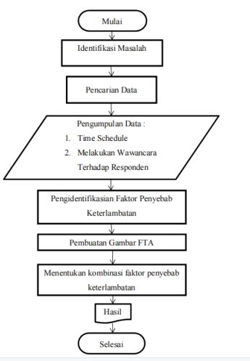
Bagan Alir Penelitian

Slide 9
RENCANA ANGGARAN BIAYA
NO. | URAIAN |  |  |  | SAT. | VOL. CCO | PROGRES FISIK % | HARGA SATUAN (Rp) | JUMLAH HARGA (Rp)
1 | 2 |  |  |  | 3 |  |  | 4 | 6
A | PEKERJAAN KONSTRUKSI
I | PEKERJAAN PERSIAPAN
1 | Pekerjaan Persiapan , pengukuran, Pasang Patok dan Pembersihan lahan setelah kegiatan |  |  |  | Ls | 1,00 | 100,00 | 600.000,00 | 600.000,00
2 | Papan Nama Proyek |  |  |  | Ls | 1,00 | 100,00 | 300.000,00 | 300.000,00
3 | Pemotongan Pohon Pilihan Diameter 50 – 75 Cm |  |  |  | Bh | 5,00 | 100,00 | 475.000,00 | 2.375.000,00
4 | Pembongkaran ( Kansteen) |  |  |  | m2 | 86,22 | 100,00 | 19.000,00 | 1.638.180,00
5 | Pengedukan Saluran Sedimen |  |  |  | m3 | 21,68 | 100,00 | 83.300,00 | 1.805.944,00
6 | Tukang |  |  |  | bln | 35,00 | 100,00 | 80.000,00 | 2.800.000,00
II | PEKERJAAN PENUTUP SALURAN
1 | Begisting |  |  |  | m2 | 72,20 | 100,00 | 80.900,00 | 5.840.980,00
2 | Pembesian |  |  |  | kg | 380,88 | 100,00 | 15.200,00 | 5.789.417,81
3 | Beton Praktis, 1 Pc : 2 Ps : 3 Kr |  |  |  | m3 | 5,00 | 100,00 | 988.300,00 | 4.941.500,00
III | PEKERJAAN BAK KONTROL
1 | Pasang Buis Beton 20 cm |  |  |  | m' | 25,00 | 100,00 | 83.100,00 | 2.077.500,00
2 | Pekerjaan Pasangan 1/2 Batu Bata 1SP : 6Pasir |  |  |  | m2 | 65,30 | 100,00 | 124.400,00 | 8.123.320,00
3 | Pekerjaan Plesteran 1SP : 3 PS Tebal 15mm |  |  |  | m2 | 62,88 | 100,00 | 62.500,00 | 3.929.687,50
4 | Pekerjaan Acian |  |  |  | m2 | 62,88 | 100,00 | 34.900,00 | 2.194.337,50
IV | PEKERJAAN PELAT PENUTUP BAK KONTROL
 | a. Beton Praktis, 1 Pc : 2 Ps : 3 Kr |  |  |  | m3 | 1,12 | 100,00 | 988.300,00 | 1.106.896,00
 | b. Pembesian |  |  |  | kg | 102,55 | 100,00 | 15.200,00 | 1.558.689,41
 | c. Pemasangan Besi Siku dengan angkur atas dan bawah ( terpasang ) |  |  |  | m1 | 168,00 | 100,00 | 57.200,00 | 9.609.600,00
 | d. Pas. Besi Handle Ø 16 |  |  |  | kg | 48,54 | 100,00 | 15.200,00 | 737.736,93
B | SISTEM MANAGEMENT KESELAMATAN KERJA KONSTRUKSI
I | PENYIAPAN RKK
 | Pembuatan Dokumen RKK |  |  |  | Set | 1,00 | 100,00 | 150.000,00 | 150.000,00
II | SOSIALISASI, PROMOSI DAN PELATIHAN
 | Spanduk K3 dan Papan Informasi K3 |  |  |  | LS | 1,00 | 100,00 | 150.000,00 | 150.000,00
III | ALAT PELINDUNG KERJA DAN PELINDUNG DIRI
 | Pembatas Area/Pita cross line 5 x 300 m (Restricted Area) |  |  |  | Bh | 1,00 | 100,00 | 50.000,00 | 50.000,00
 | Helm Pelindung (Safety Helmet); |  |  |  | Bh | 5,00 | 100,00 | 80.000,00 | 400.000,00
 | Pelindung Pernafasan dan Mulut (Masker isi 50 lembar ); |  |  |  | dos | 5,00 | 100,00 | 20.000,00 | 100.000,00
 | Sarung Tangan Karet (Safety Gloves); |  |  |  | Psg | 5,00 | 100,00 | 38.000,00 | 190.000,00
 | Sepatu Keselamatan (Safety Shoes); |  |  |  | Psg | 5,00 | 100,00 | 75.000,00 | 375.000,00
 | Rompi Keselamatan (Safety Vest); |  |  |  | Bh | 5,00 | 100,00 | 65.000,00 | 325.000,00
IV | ASURANSI DAN PERIZINAN
 | Asuransi/BPJS Ketenagakerjaan dan Kesehatan Kerja |  |  |  | paket | 1,00 | 100,00 | 380.000,00 | 380.000,00
V | PERSONEL K3 KONSTRUKSI
 | Petugas Keselamatan Konstruksi |  |  |  | bln | 1,00 | 100,00 | 1.980.000,00 | 1.980.000,00
VI | FASILITAS SARANA ,PRASARANA DAN ALAT KESEHATAN
 | Peralatan P3K |  |  |  | box | 1,00 | 100,00 | 150.000,00 | 150.000,00
VII | RAMBU - RAMBU YANG DIPERLUKAN
 | Rambu peringatan |  |  |  | Bh | 2,00 | 100,00 | 85.000,00 | 170.000,00
 | Rotary Lamp |  |  |  | Bh | 1,00 | 100,00 | 75.000,00 | 75.000,00
VIII | KEGIATAN DAN PERALATAN TERKAIT K3
 | Bendera K3 |  |  |  | Bh | 1,00 | 100,00 | 30.000,00 | 30.000,00
JUMLAH TOTAL |  |  |  |  |  |  |  |  | 59.953.789,15
PPN 10% |  |  |  |  |  |  |  |  | 5.995.378,92
JUMLAH TOTAL+PPN |  |  |  |  |  |  |  |  | 65.949.168,07
DIBULATKAN |  |  |  |  |  |  |  |  | 65.900.000,00

Slide 10
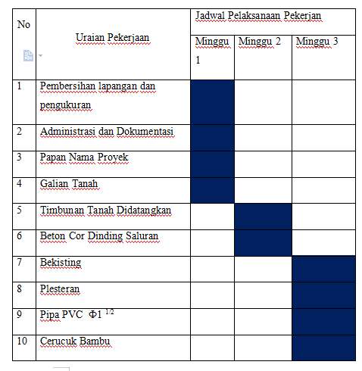
Schedule rencana proyek

Slide 11
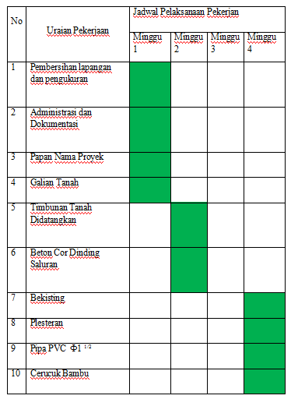
Reschedule pada proyek

Slide 12
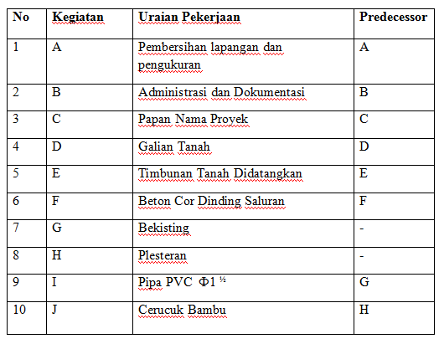
Hubungan Ketergantungan Pekerjaan

Slide 13
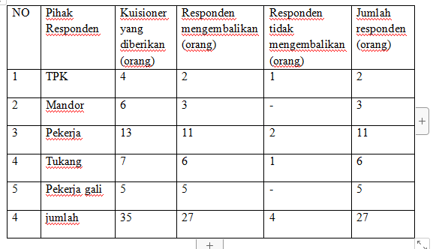
Hasil kuisioner

Slide 14
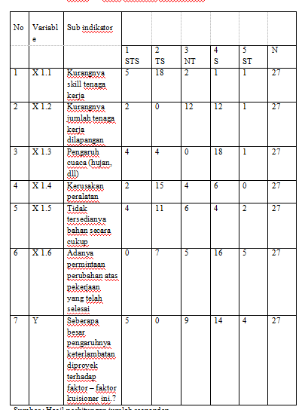
Hasil kuisioner berdasarkan variable.

Slide 15
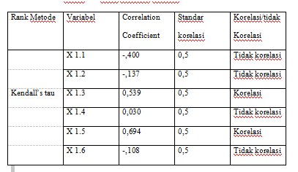
Hasil Korelasi Metode Rank Kendall

Slide 16
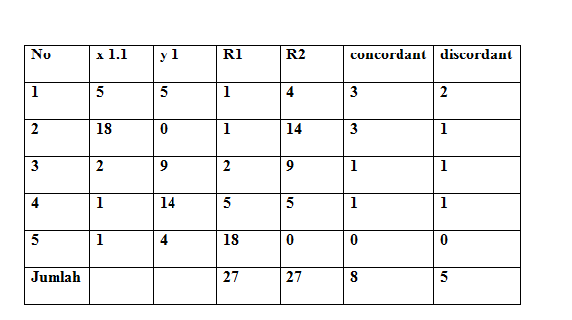


Contoh perhitungan Rank kendall variable X 1.1
μ =
=
= = 0,4

Slide 17
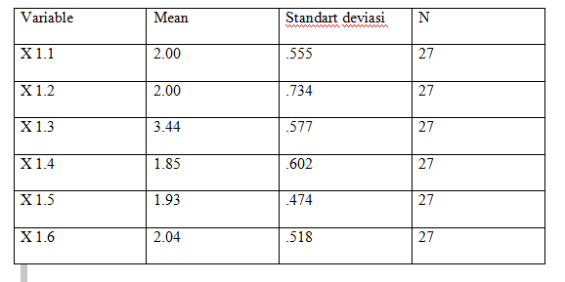
Nilai Mean dan Standar Deviasi

Slide 18
KESIMPULAN
Seperti yang terlihat pada time schedule bahwa proyek pembangunan Gorong – Gorong di Desa Sale KecamatanRembang telah mengalami keterlambatan pada tahap pekerjaan bekesting, plesteran, Pipa PVC Ф1 ½ dan cerucuk bambu.
Kondisi ini terkendala akibat cuaca pada lokasi pembangunan yang mengakibatkan beberapa pekerjaan mengalami kemunduran dalam pelaksanaanya.
Berdasarkan tabel 4.5, 4.6 dan 4.7 pada bab IV didapat nilai faktor berdasarkan variabel terjadi keterlambatan
Variable X 1.3 (Pengaruh cuaca hujan dll.) memiliki nilai Kendall’s 0,539 dan nilai Means 3.44.
ariable X 1.5 ( Tidak tersedianya bahan secara cukup ) memiliki nilai Kendall’s 0,694 dan nilai Means 1,93. Karena pada metode Kendall’s angka korelasi di atas 0.5 menunjukan korelasi yang cukup kuat, sedangkan di bawah 0.5 menujukan korelasi lemah.

Slide 19
SARAN
Bahwa kondisi cuaca juga menjadi kendala utama pada proyek pembangunan Gorong – Gorong di Desa Sale Kecamatan Rembang ini jadi diharapkan kontraktor / owner dapat mencari alternatif untuk mengatasi kondisi tersebut guna kelancaran pada proyek yang sedang dikerjakan.
Kurangnya bahan yang digunakan / kesiapan bahan dapat mempengaruhi pekerjaan pada tahap pelaksanaan maupun biaya jadi diharapkan antara pelaksana dapat menyesuaikan antara Time Schedulle dengan Rencana Anggaran Biaya pada proyek ini.

